Slide 1


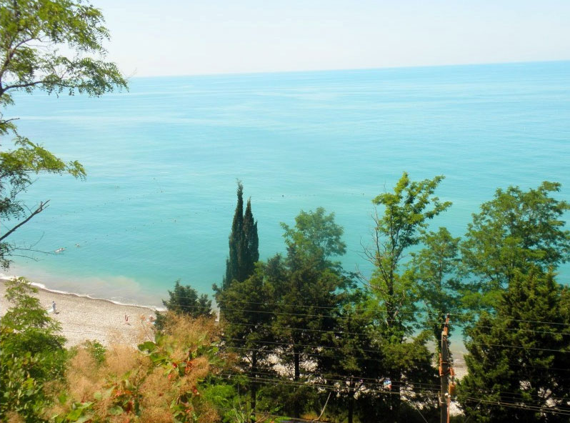
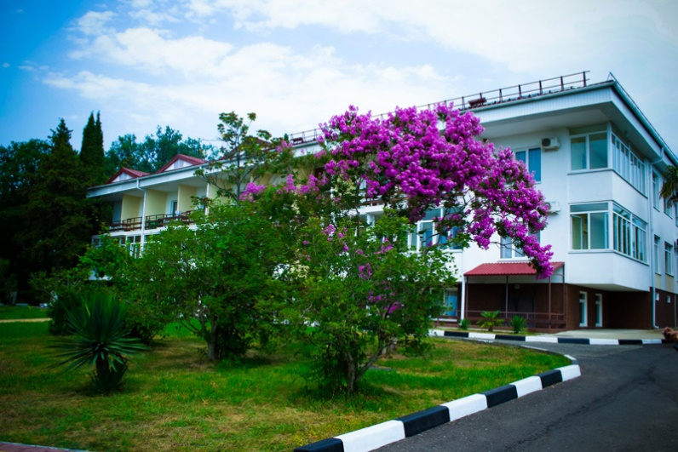

Всероссийская конференция
молодых учёных-механиков
5 – 15 сентября 2017
Пансионат Буревестник
МГУ имени М.В. Ломоносова,
г. Большой Сочи
Прием названий докладов до 20 февраля
Прием тезисов докладов до 30 апреля
В программе конференции:
Лекции ведущих учёных-механиков;
Устные и стендовые доклады;
Конкурс лучших работ;
Брейн-ринг (Что? Где? Когда?);
Насыщенная неформальная программа
Тематика конференции охватывает все направления механики:
механика жидкости и газа,
механика деформируемого твёрдого тела
теоретическая и прикладная механика;
и другие направления
Подробности на сайте конференции www.youngschool.imec.msu.ru
Конференция организуется Советом молодых учёных НИИ механики МГУ
Учёный секретарь конференции:
Макарова Мария Телефон: 8-495-939-38-68
E-mail: ysm@imec.msu.ru

